Slide 1
مرکز خدمات جامع سلامت شهید آوینی
روز جهانی کودک
مهر ماه 1397

Slide 2
روز جهانی کودک
روز جهانی کودک در تاریخ 1397/7/21 در مرکز شهید آوینی برگزار شد
در این مراسم ضمن تهییه پک آموزشی
شامل:
کتاب ماهان و ذره بین جادویی
کتاب نقاشی و رنگ آمیزی
مسواک
پرچم با شعار نه تنبلی نه سستی ورزش و تندرستی
بروشور سلامت روان( ویژه والدین)
.مراقب سلامت و کارشناس بهداشت محیط به ارائه آموزش های لازم پرداختند
همچنین آموزش همسالان انجام شد.
در راستای ترغیب کودکان به صبحانه سالم، پذیرایی با نان و پنیر انجام شد.
و در پایان با اهدا بادکنک
مراسم به پایان رسید.

Slide 3
پک های آموزشی ارائه شده

Slide 6
اهدا بادکنک و پرچم

Slide 7
روز جهانی کودک مهدکودک زنگ دانش

Slide 8
آموزش همسالان

Slide 10
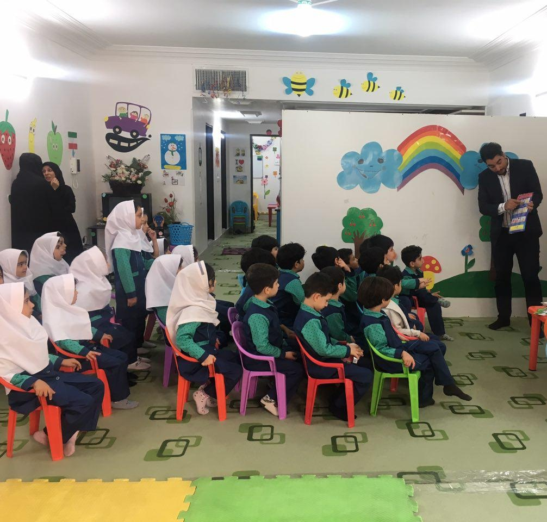
آموزش شستشوی دست
توسط کارشناس بهداشت محیط

Slide 11
اجرای آهنگ در مهد کودک

Slide 12
پذیرایی با نان و پنیر

